Slide 1
আজকের পাঠে সবাইকে স্বাগতম

Slide 2
পরিচিতি
তাহমিনা আক্তার
প্রধান শিক্ষক
বাদে ভূকশিমইল সপ্রাবি
কুলাউড়া,মৌলভীবাজ্র
শ্রেণি ৫ম
বিষয়ঃপ্রাঃবিজ্ঞান
অধ্যায়ঃ৭
পাঠঃ১
পাঠ্যাংশঃসংক্রামক রোগ

Slide 3
শিখনফল
৯.২.১ সংক্রামক রোগ কী তা ব্যাখ্যা করতে পারবে
।৯.২.৩ সংক্রামক রোগ কিভাবে ছড়ায় তা বর্ণনা করতে পারবে।

Slide 4
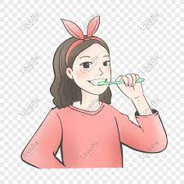
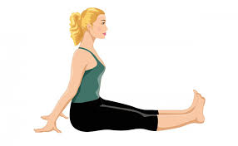
এসো কিছু ছবি দেখি
ছবিতে কী কী দেখতে পাচ্ছো?
দাঁত ব্রাশ করা
ব্যায়াম করা

Slide 5
আমাদের আজকের পাঠ
স্বাস্থ্যবিধি

Slide 6
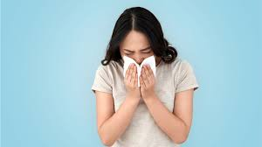
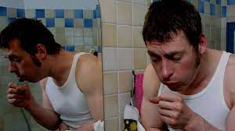
ছবিতে কী কী দেখতে পাচ্ছো?
একজন হাঁচি দিচ্ছে
একজন কাশি দিচ্ছে

Slide 7
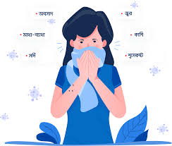
এসব রোগকে আমরা কী বলি?
সংক্রামক রোগ

Slide 8
সংক্রামক রোগ বলতে আমরা কী বুঝি?
বিভিন্ন ধরণের জীবানু যেমন ব্যাকটেরিরিয়া,ভাইরাস,ছত্রাক ইত্যাদি জীবানু শরীরে প্রবেশের ফলে সৃষ্ঠ রোগই হলো সংক্রামক রোগ।

Slide 9
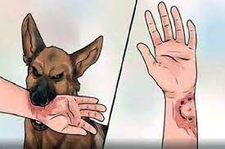
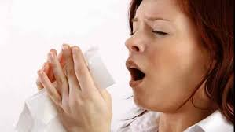
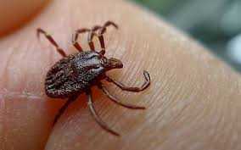
সংক্রামক রোগ কীভাবে ছড়ায়?
হাচিকাশের মাধ্যমে
কুকুরের কামড়ের মাধমে
মশামাছি বা পোকামাকড়ের মাধমে

Slide 10
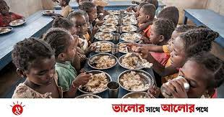
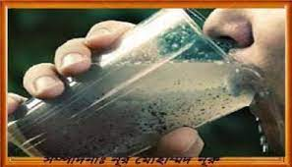
দুষিত খাবার গ্রহণের মাধ্যমে
দুষিত পানি পান করার ফলে

Slide 11
একক কাজ
সুস্থ থাকার জন্যে আমাদের কী কী করতে হবে?

Slide 12
দুষিত খাবার গ্রহণের মাধ্যমে
হাঁচি কাশির মাধ্যমে
সংক্রামক রোগের বিস্তার
সংক্রমিত ব্যক্তির থালা বাসান ,কাপড়-চোপড়,জিনিস্পত্র ব্যাবহারের মাধ্যমে।
মশা-মাছি বা পোকামাকড়ের মতো প্রাণীর কামড়ের মাধ্যমে
দুষিত পানি পানের মাধমে

Slide 13
দলীয় কাজ
সংক্রামক রোগ কীভাবে ছড়ায় তার একটি তালিকা তৈরি কর
কীভাবে সংক্রামক রোগ ছড়ায়?

Slide 14
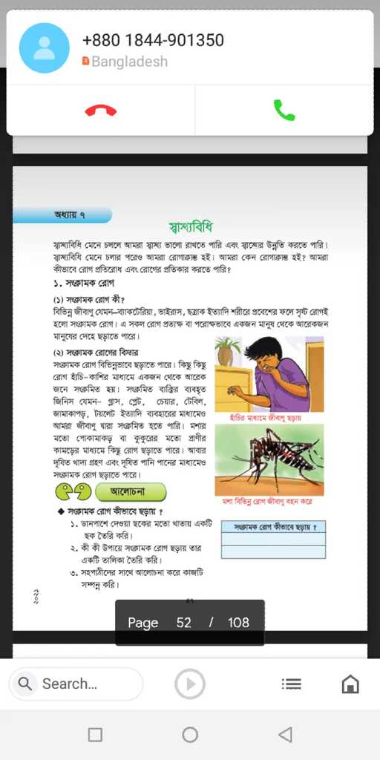
তোমাদের পাঠ্যবইয়ের ৪৭ পৃষ্ঠা খোলো।

Slide 15
মূল্যায়ন
১)সংক্রামক রোগ কাকে বলে ?
২)সংক্রামক রোগের ৩ টি জীবাণুর নাম বল।
৩)সংক্রামক রোগ বিস্তারের চারটি কারণ লেখ।

Slide 16
পরিকল্পিত কাজ
সংক্রামক রোগ বিস্তার রোধে তুমি তোমার প্রতিবেশীকে কী কী পরামর্শ দিবে তা ৫ বাক্যে লিখে আনবে।

Slide 17
ধন্যবাদ সবাইকে

